Slide 1
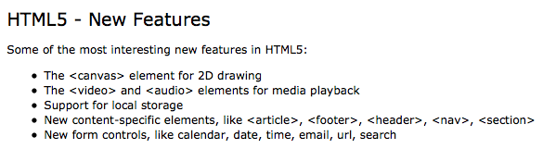
Tehtävä: tehdään sivulle
<header>, <section> ja <footer> -elementit.
Laitetaan SASS-tyyleillä headerin ja footerin taustaväriksi jokin brändiväri 50% tummennettuna. (käytetään SASS –muuttujia, operaattoreita ja funktioita)

Slide 2
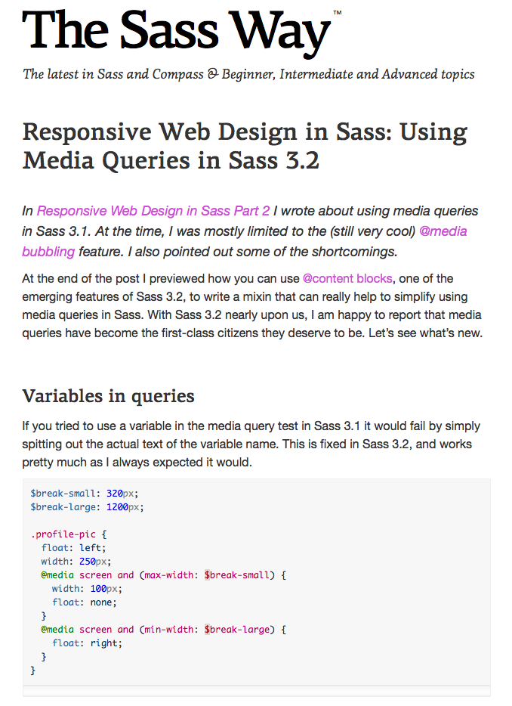
Tehtävä: toteutetaan sivun ylänavigaatiolle
responsiivisuutta, jossa
elementistä osa tippuu osa pois kun
ikkunaa kavennetaan. Esim. 480px leveällä
näytöllä näkyy vain valinnat Yritys ja Ura, ja loput ovat valittavissa painikkeen
takaa.
Myös lentäjäkuva skaalautuu pienemmäksi, kunnes tipahtaa kokonaa pois.
http://thesassway.com/intermediate/ responsive-web-design-in-sass-using-media-queries-in-sass-32

Slide 3
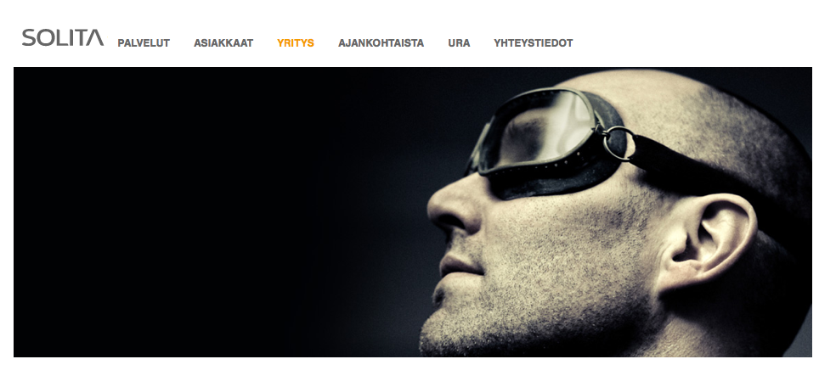
Tehtävä: Piirretään HTML 5-Canvaksella jokin kuva, kuvio, maisema tai muu graafinen tuotos. Canvas asemoidaan SASS:illa katkoviivalla merkitylle kohdalle.

Slide 4
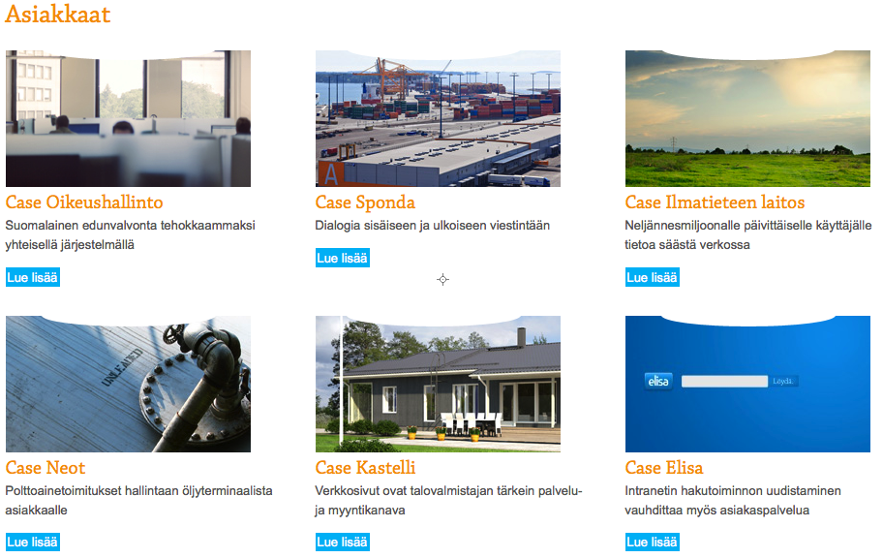
Tehtävä: tehdään asiakas-caseille asemointia sivun http://www.solita.fi/asiakkaat/ tapaan. Asetellaan sivua SASS:in avulla.

Slide 5
Tehtävä: Asetaan koko sivuston fontiksi Google-fontti “ABeeZee”, ks. http://www.google.com/webfonts/specimen/ABeeZee
(vinkki: pitää muokata JavaScriptiä) Jatkokysymys: mikä on baseline ja miten se toimii tällä sivulla? Paina g-näppäintä! Mitä näkyy? Tee sama juuren index.html:ssa. Siinä mennee kohdilleen? Muuta _vars:issa oleava baselinea. Mikä muuttuu? Muuta vielä column ja gutter-muutujiakin

